Slide 1
Tiền Việt Nam

Slide 2



Slide 3
TRÒ CHƠI: Truyền điện
Notes:
GV cho hs truyền điện nêu các phép tính + - trong phạm vi 100 000

Slide 4
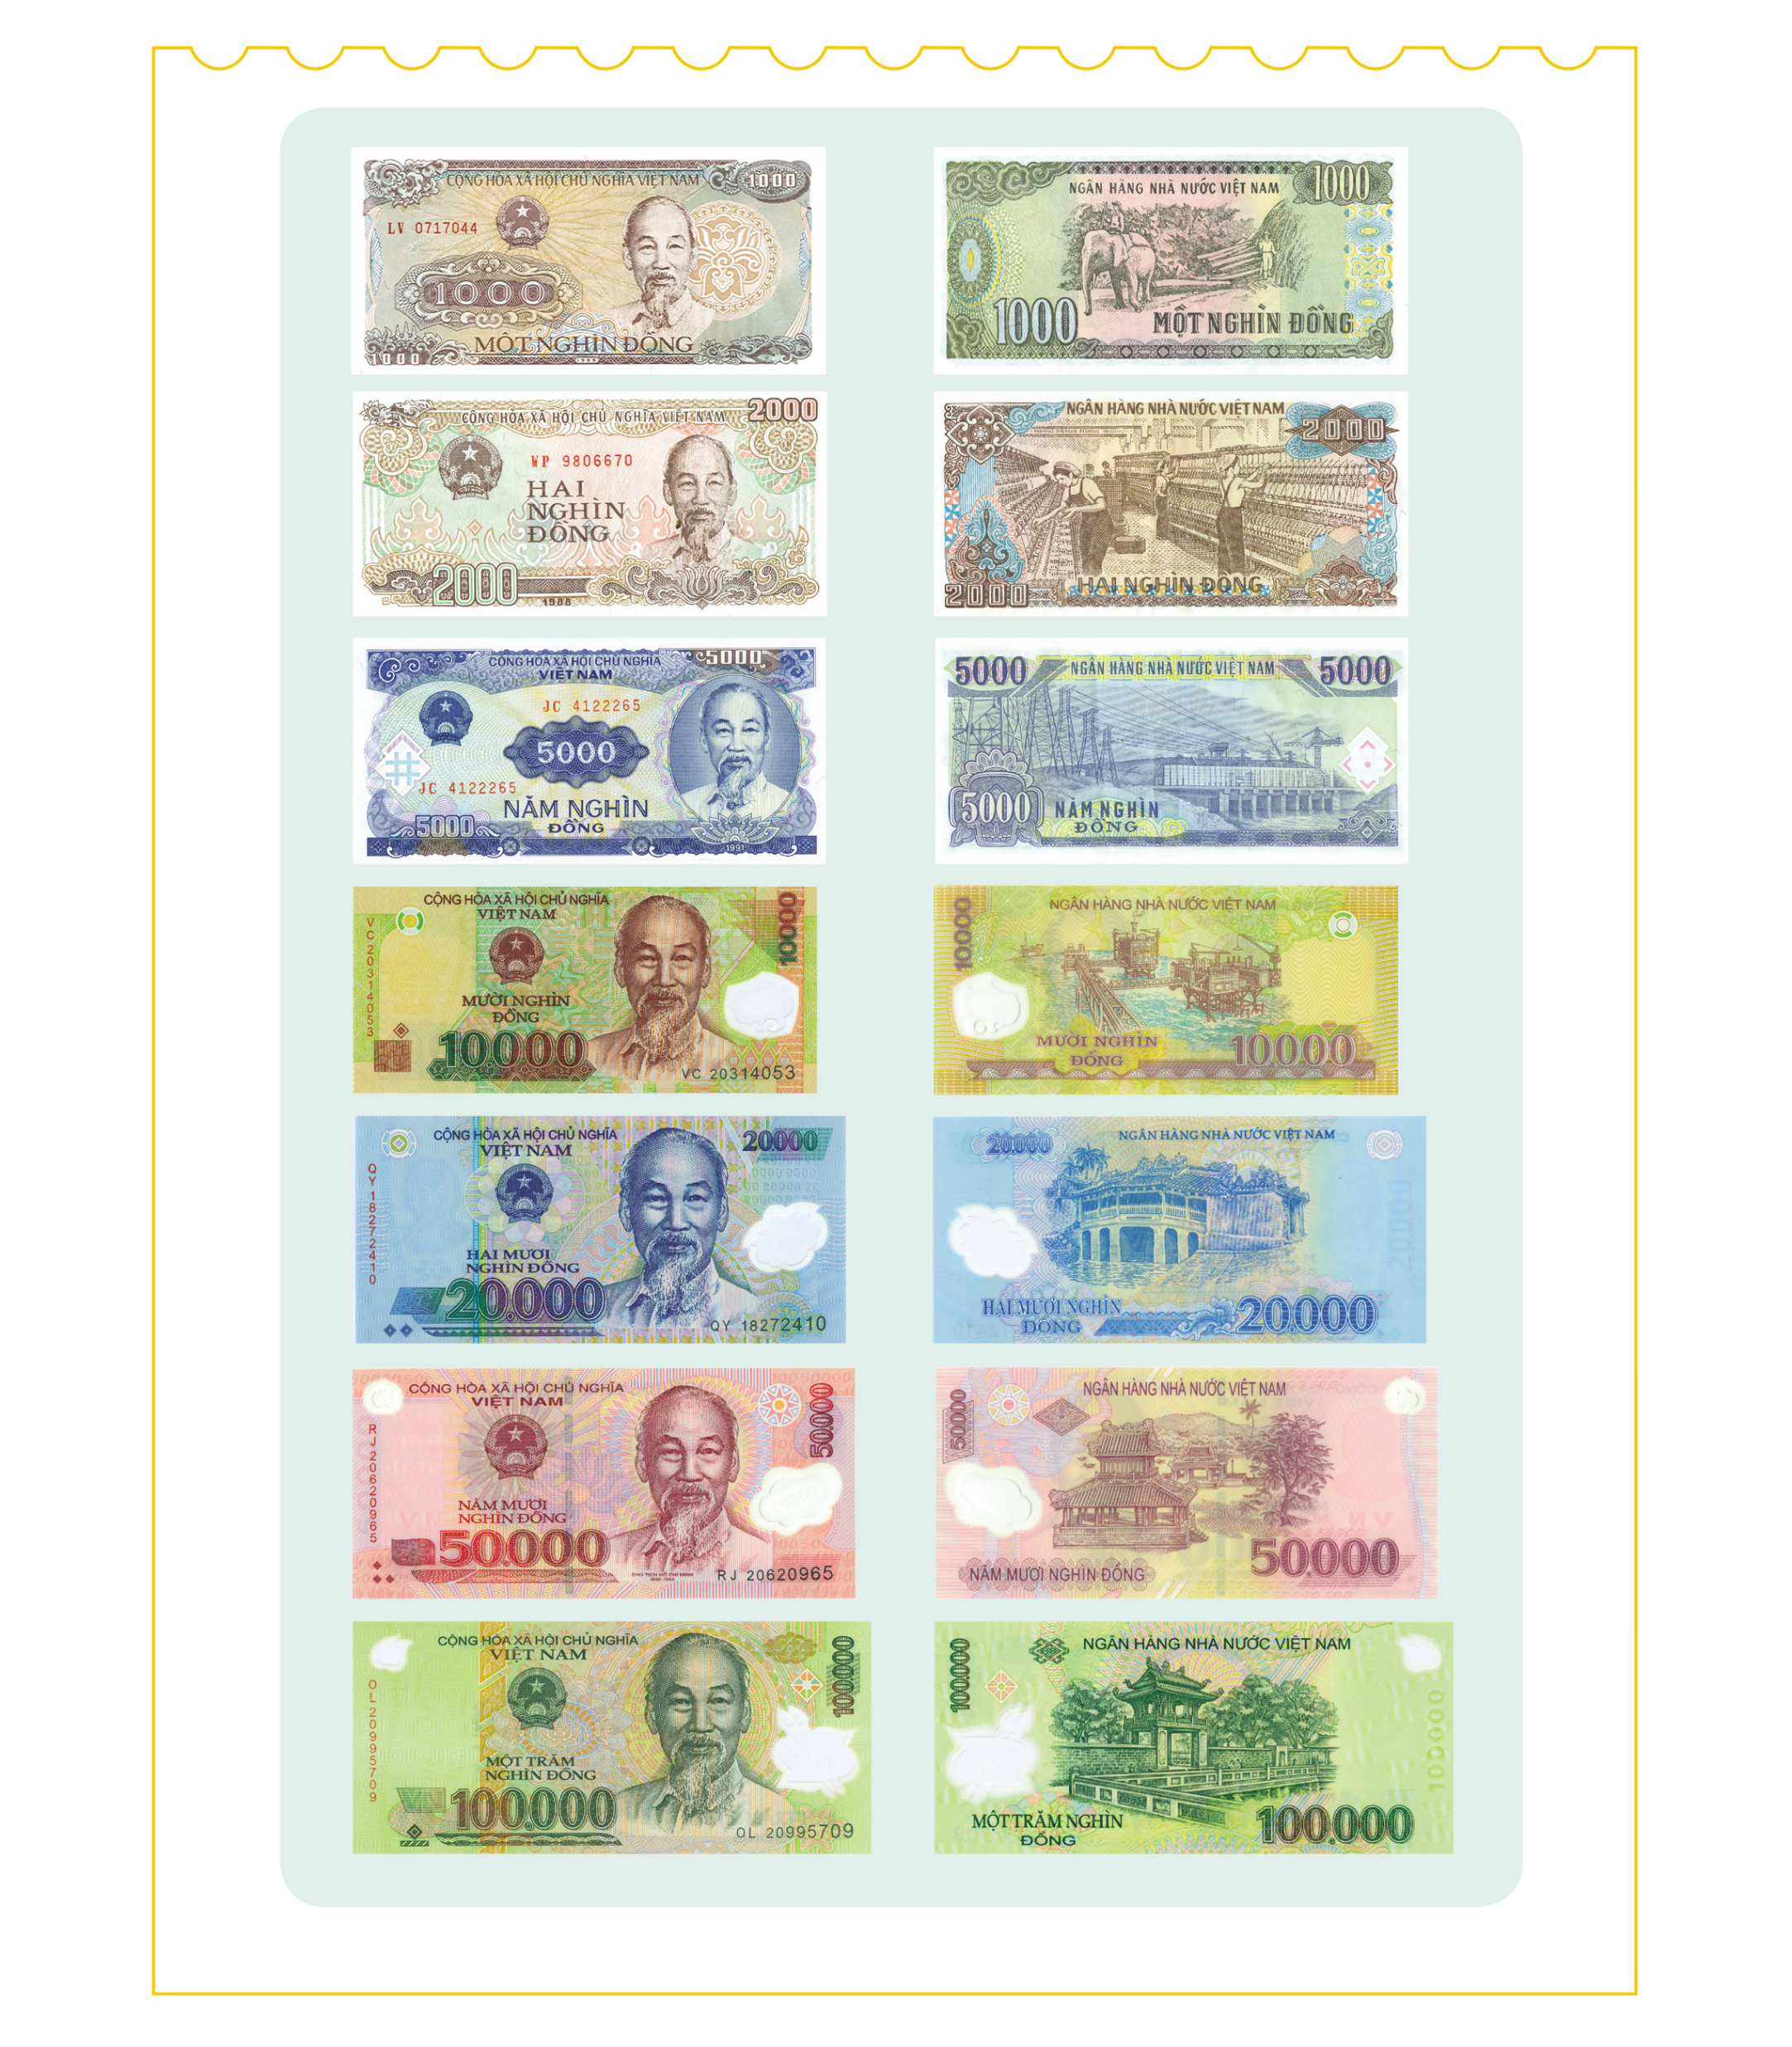

Slide 8


Slide 9
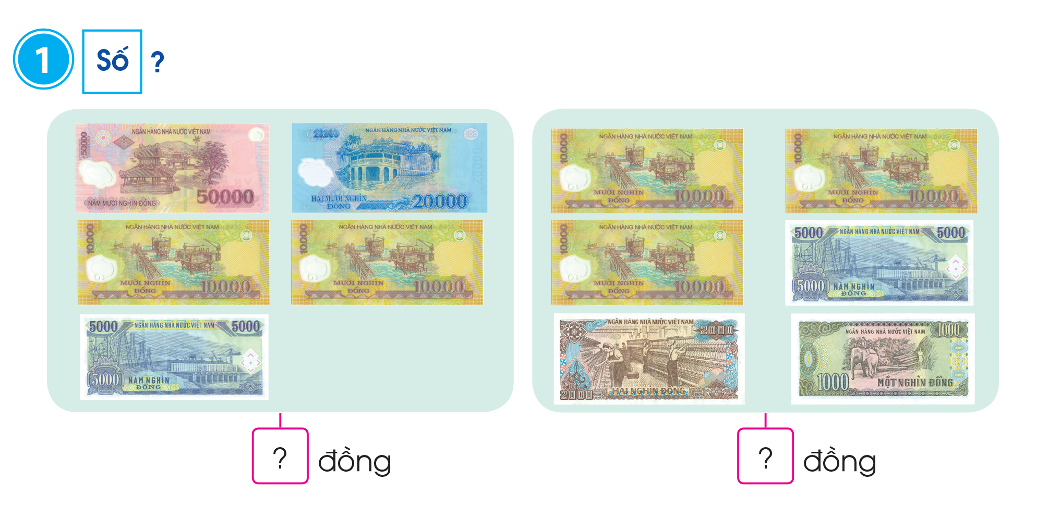
95 000
38 000

Slide 10
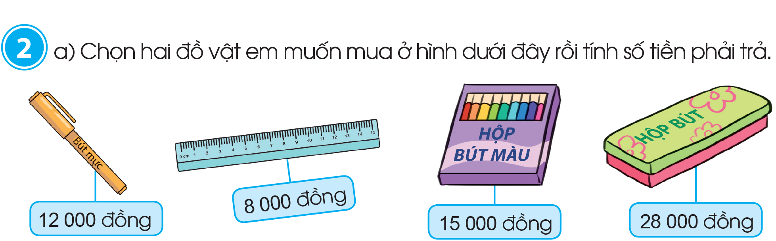

Slide 11
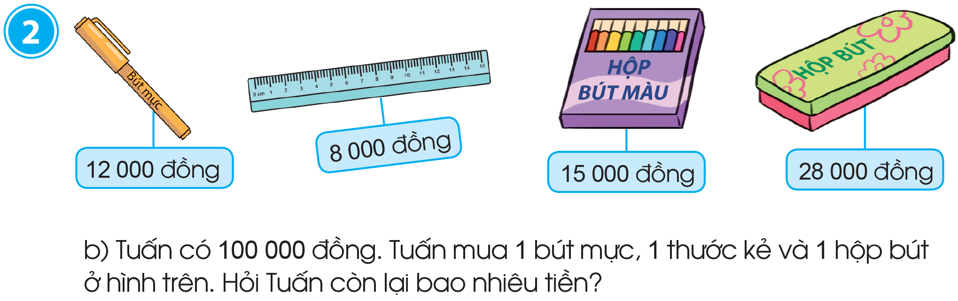
Bài giải
Tuấn còn lại số tiền là:
100 000 – 12 000 – 8 000 – 28 000 = 52 000 (đồng)
Đáp số: 52 000 đồng

Slide 12
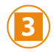
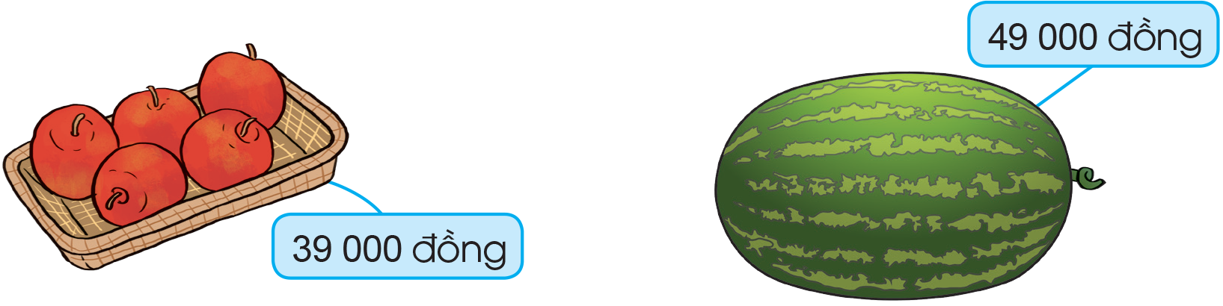
Quan sát hình vẽ, trả lời các câu hỏi:
a) Số tiền mua 1 quả dưa hấu nhiều hơn số tiền mua 1 khay táo là bao nhiêu?
b) Cửa hàng đang có chương trình khuyến mãi giảm giá 5 000 đồng mỗi khay táo cho khách hàng mua từ 2 khay táo trở lên. Hỏi khi mua 2 khay táo theo chương trình khuyến mãi này, bác Hồng phải trả bao nhiêu tiền?

Slide 13
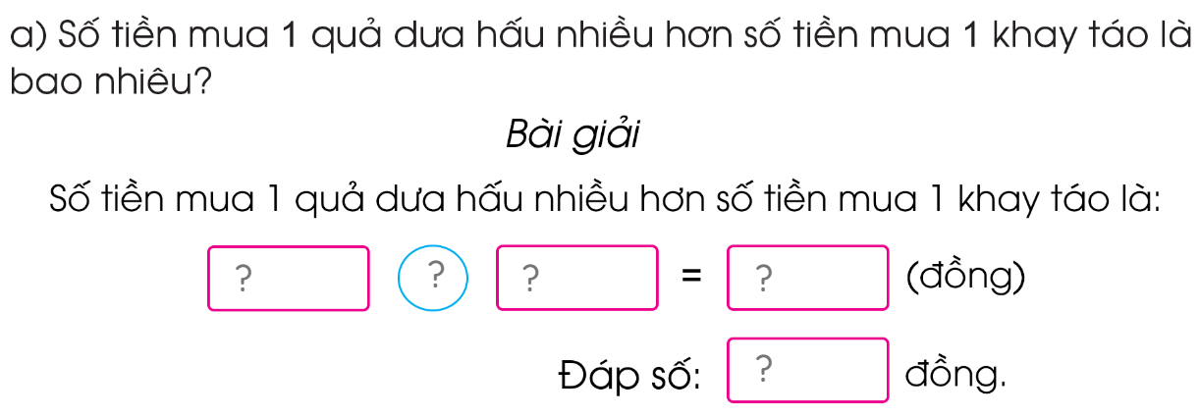
49 000
-
39 000
10 000
10 000

Slide 14
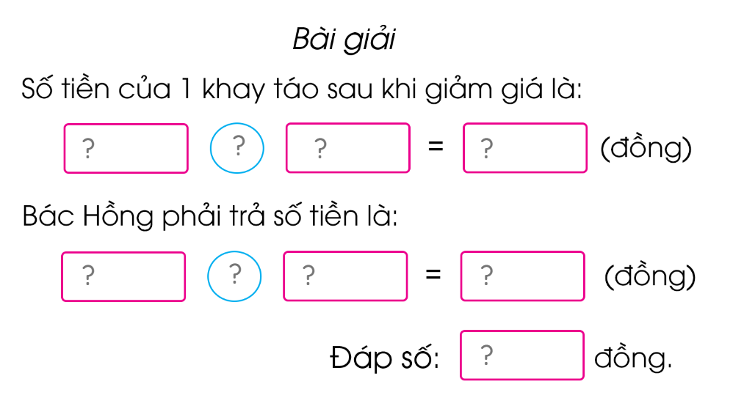
39 000
-
5 000
34 000
39 000
+
34 000
73 000
73 000

Slide 15


Slide 16








